Slide 1


Slide 2
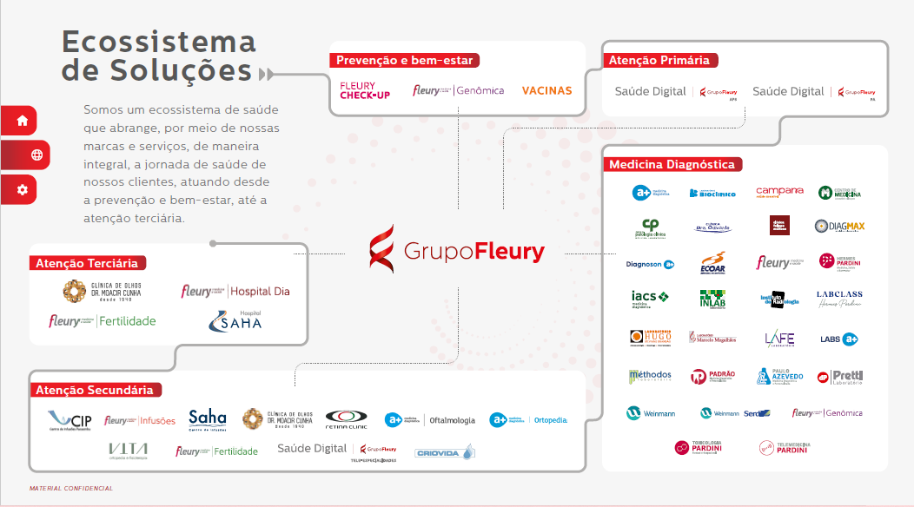

Slide 3
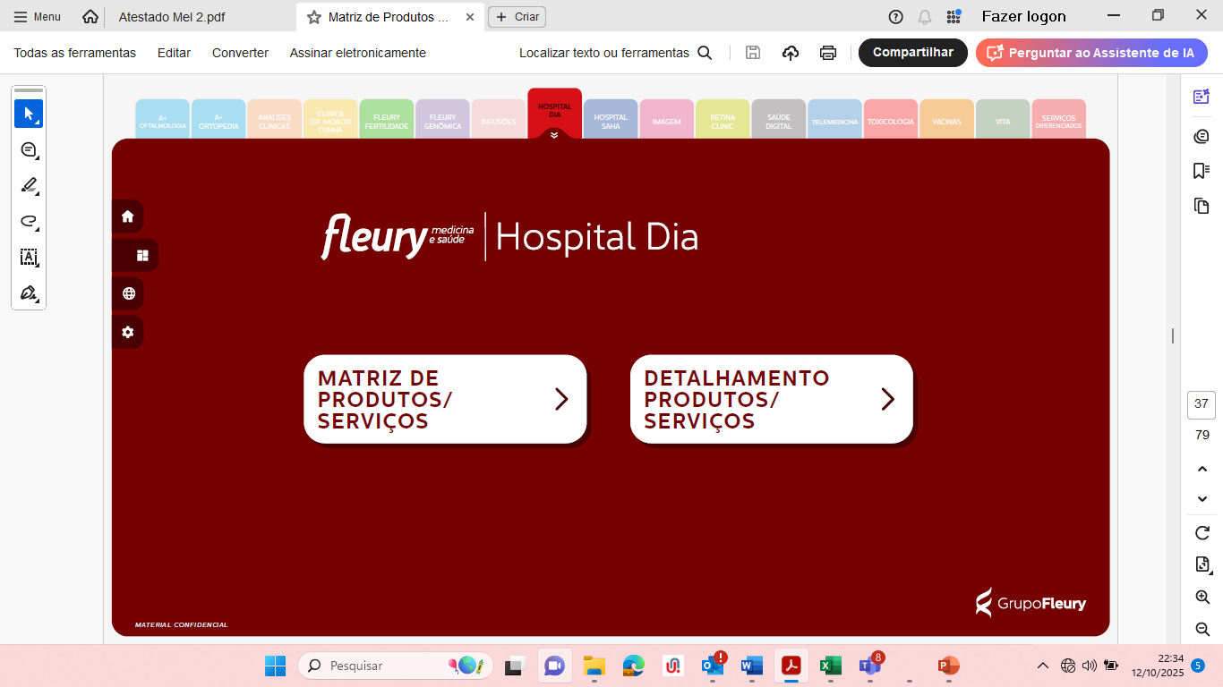


MARCAS RN

Slide 4
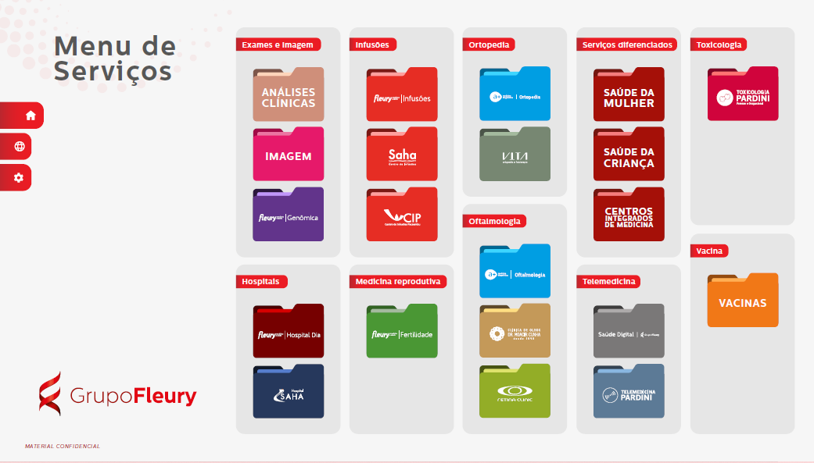

Slide 5
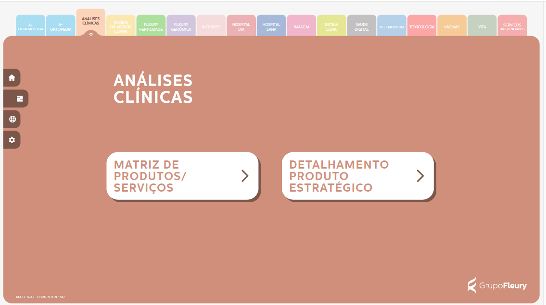

Slide 6
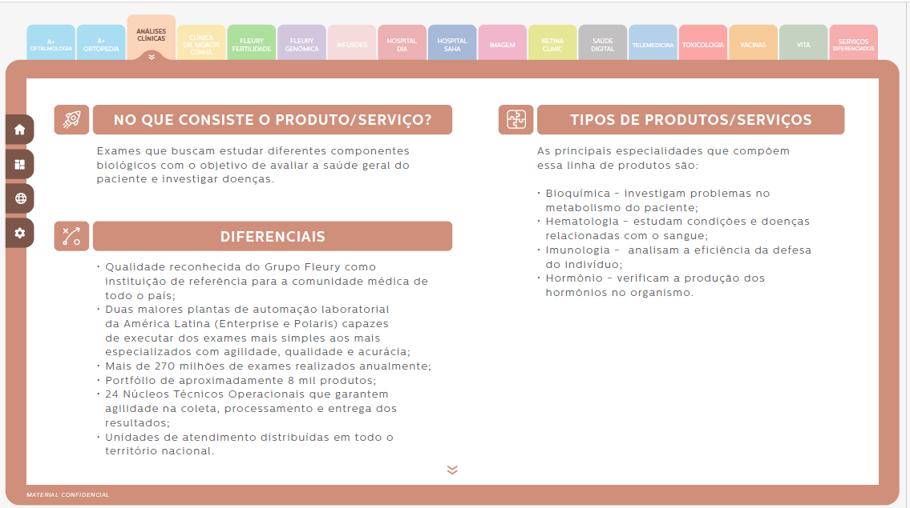

Slide 7
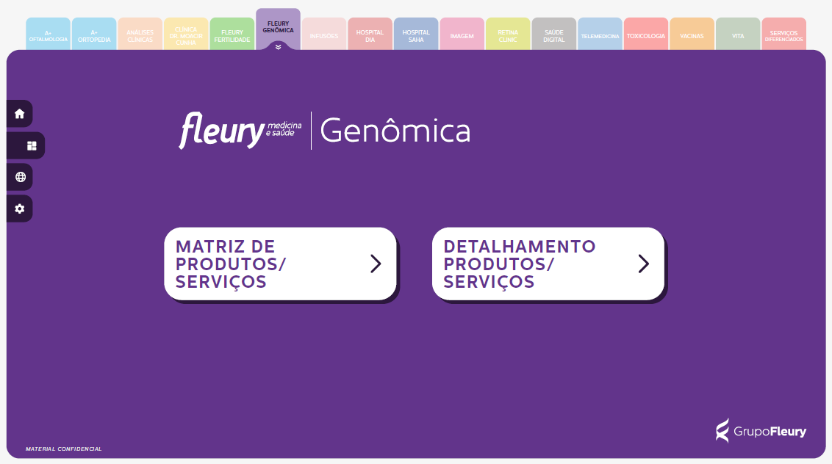

Slide 8
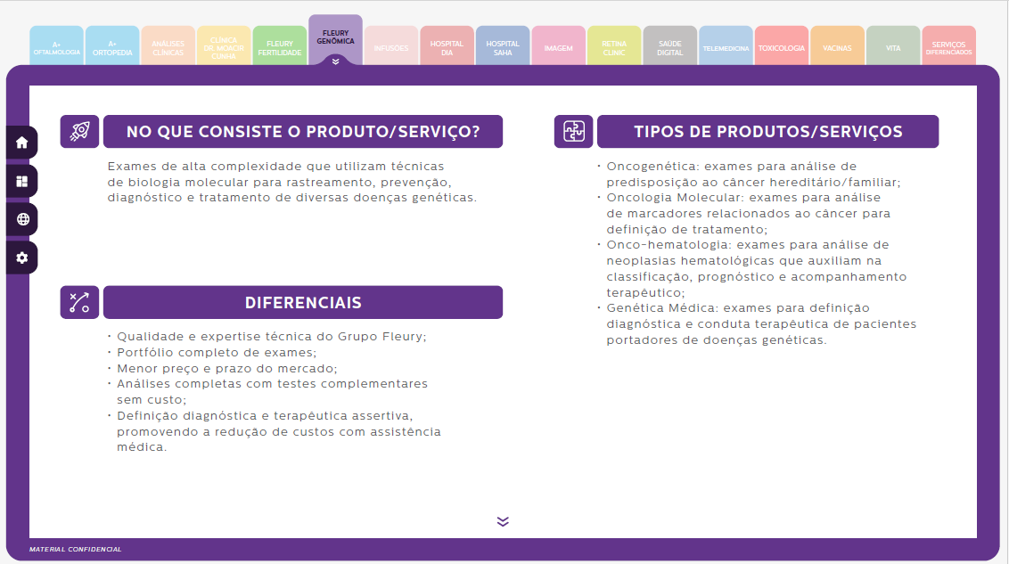

Slide 9
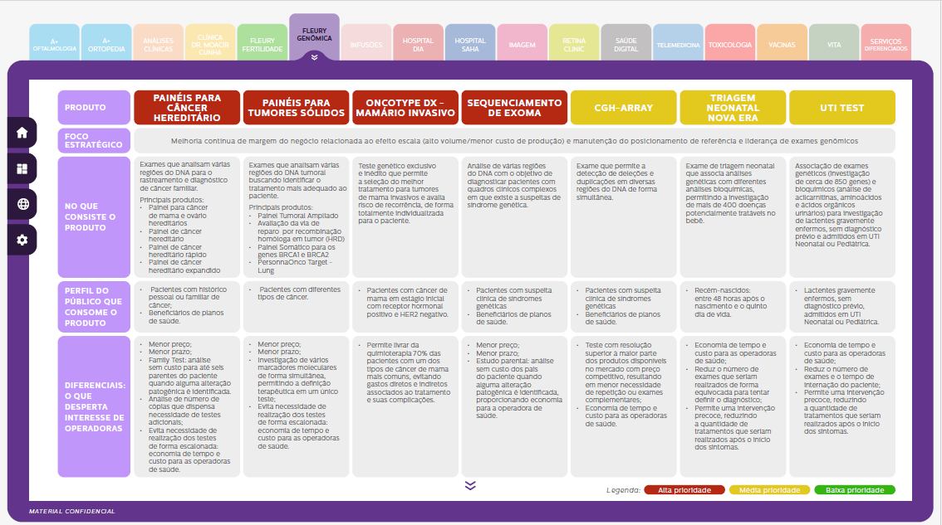

Slide 10
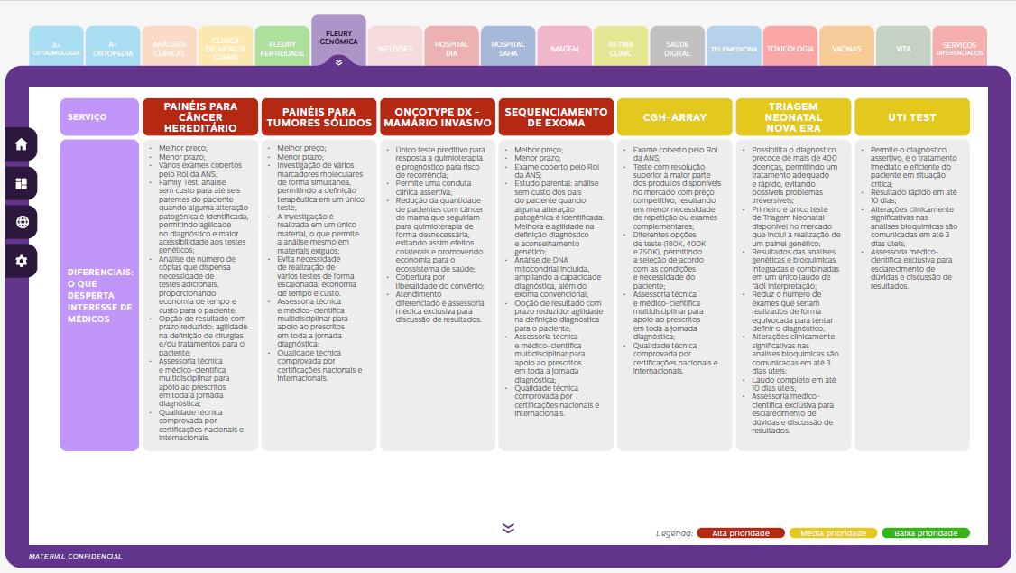

Slide 11
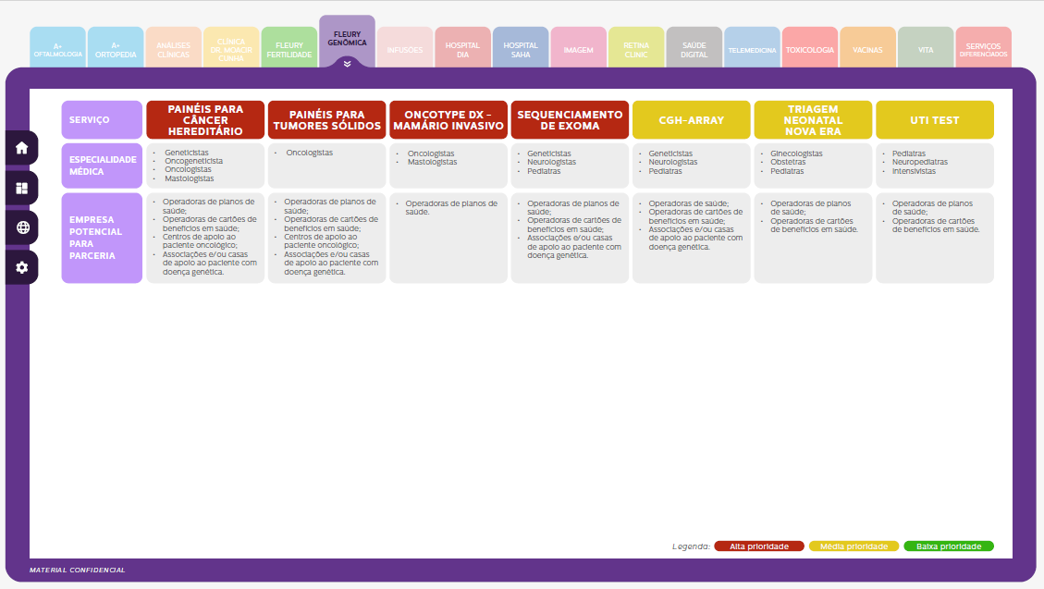

Slide 12
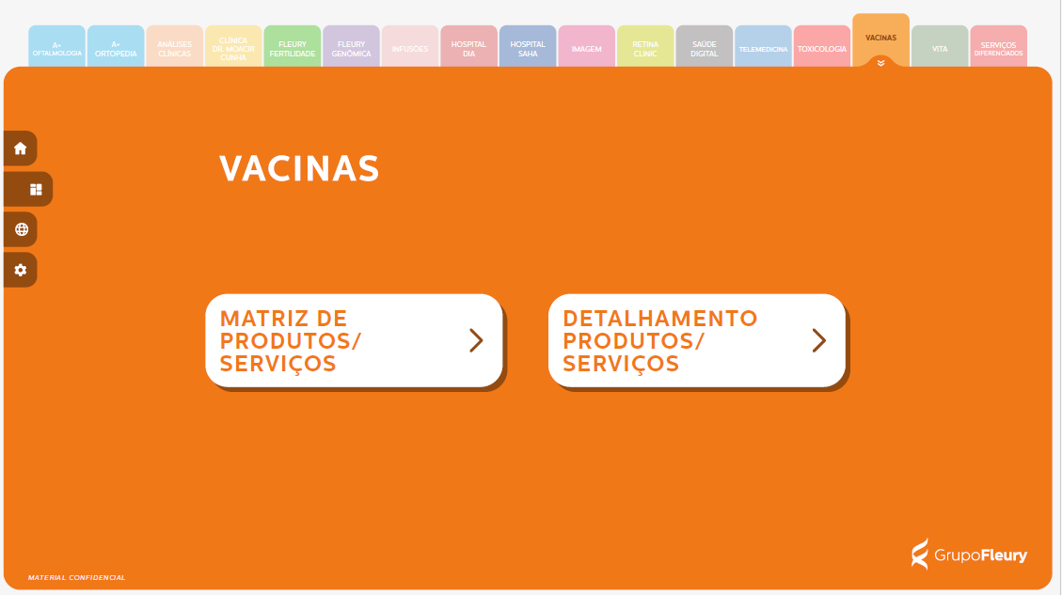

Slide 13
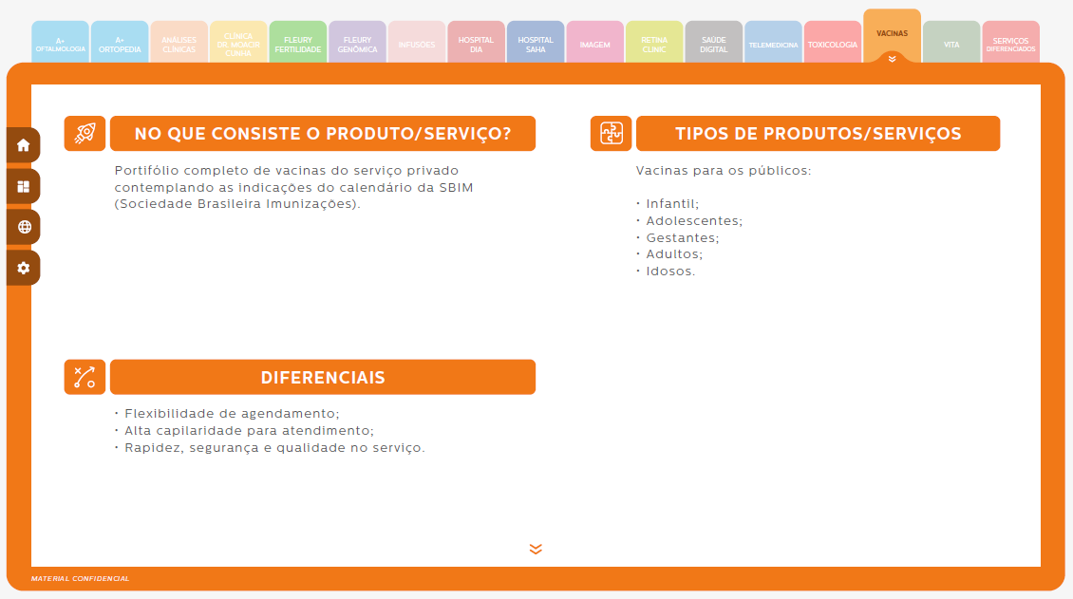

Slide 14
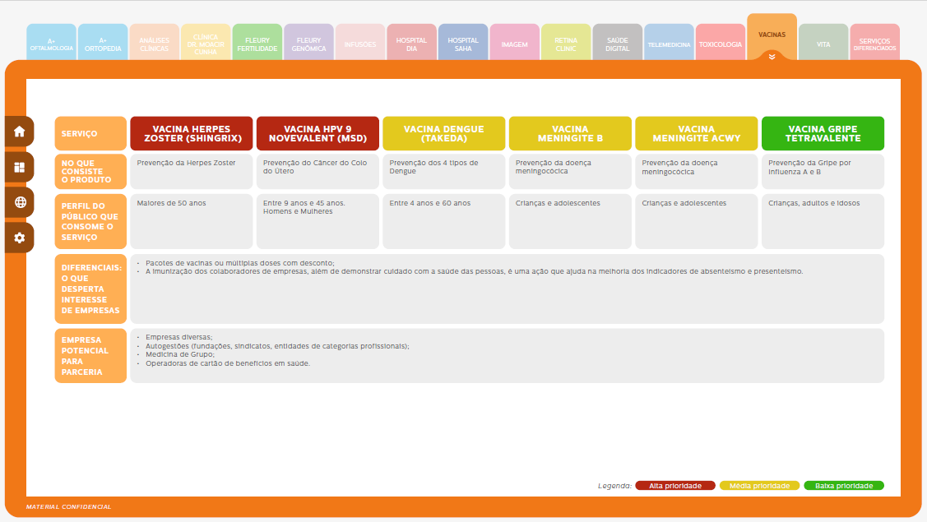

Slide 15
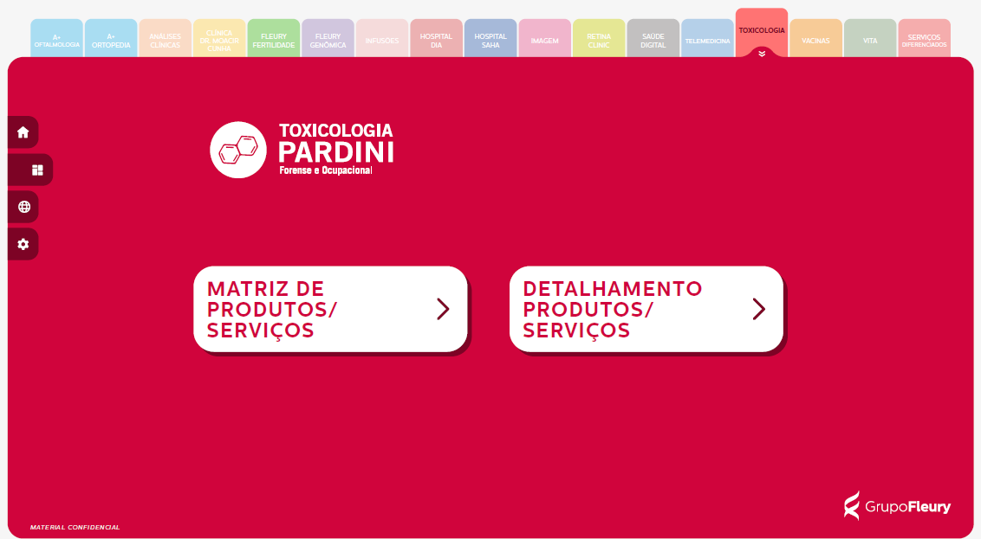

Slide 16
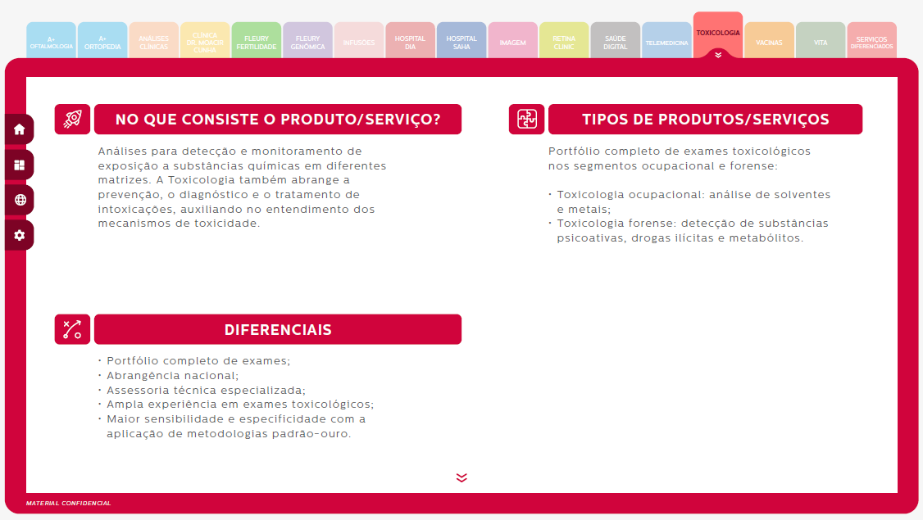

Slide 17
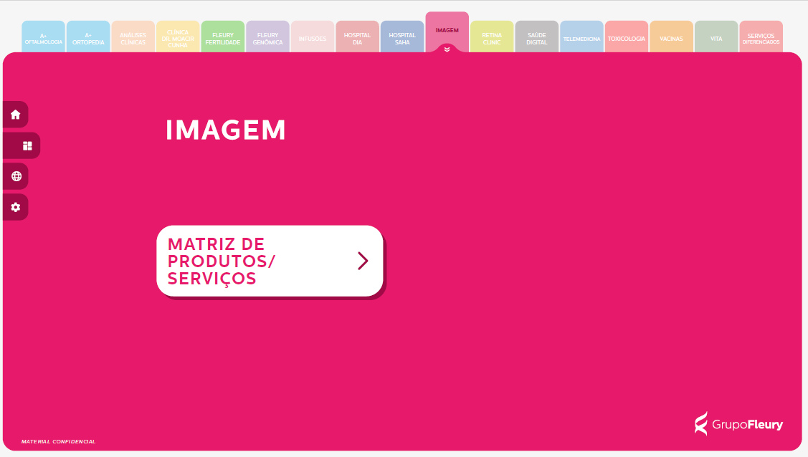

Slide 18
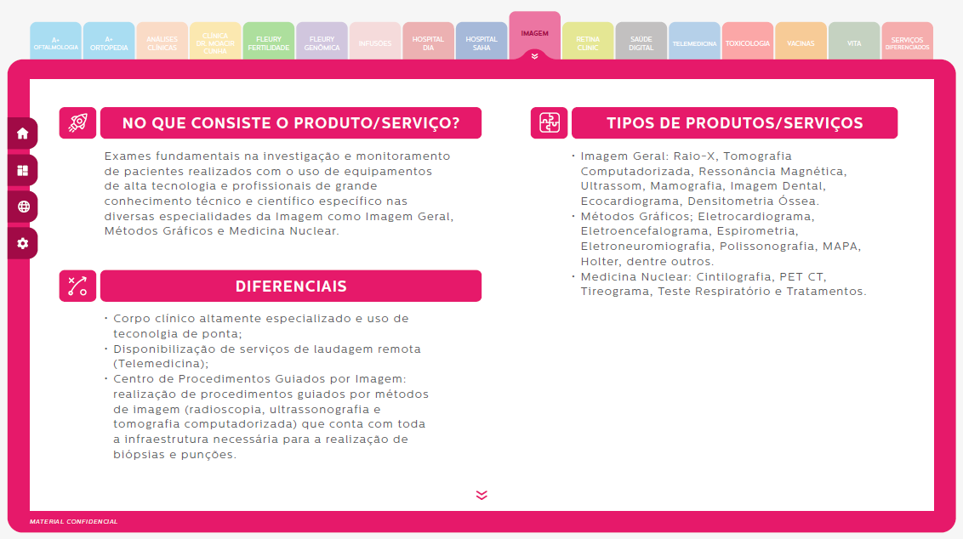

Slide 19
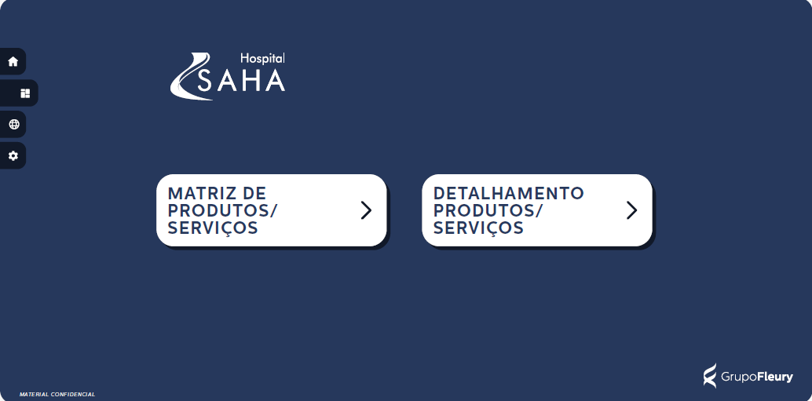
IMAGEM NATAL - RN
Lagoa Nova
Parnamirim
Tirol

Slide 20
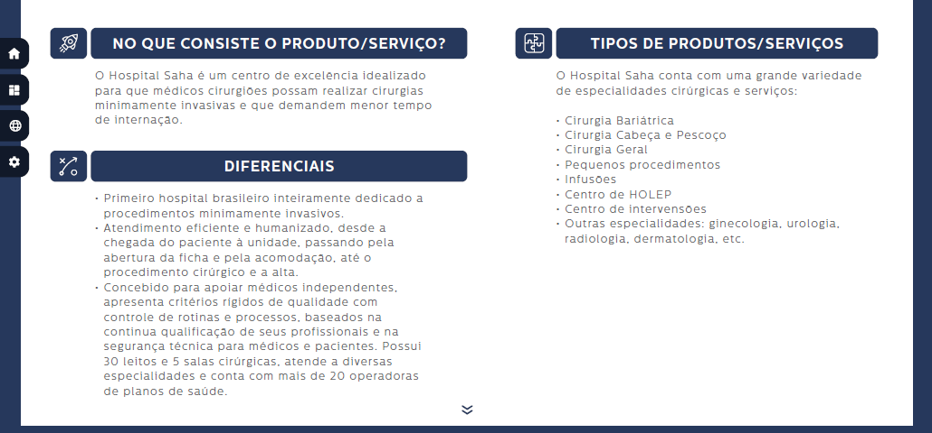
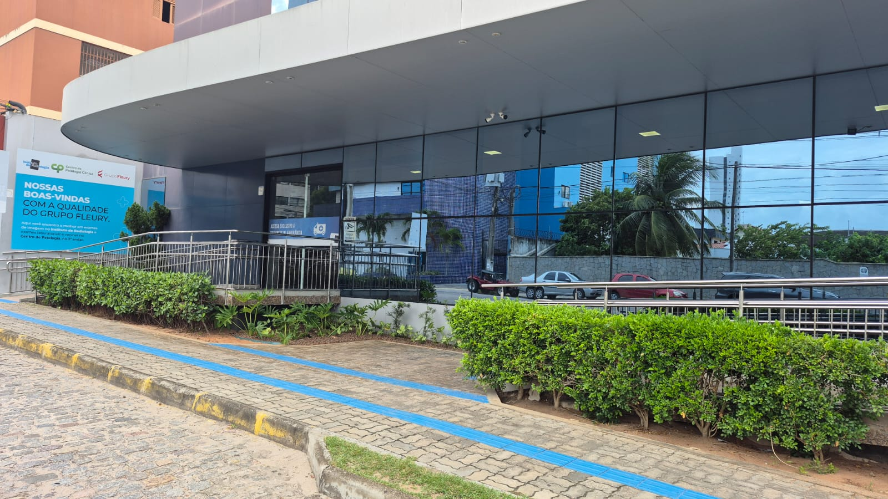
LAGOA NOVA
Endereço
Av. Lima e Silva, 2822 | Lagoa Nova | Natal - RN
Videodeglutograma (exclusivo em Natal)
Cintilografia
Densitometria óssea de corpo total
Ecocardiograma
Mamografia Digital
MAPA
Radiologia Contrastada (exclusivo em Natal)
Ressonância Magnética
Teste Ergométrico
Tomografia Computadorizada
Ultrassonografia geral e Doppler
UNIDADE

Slide 21
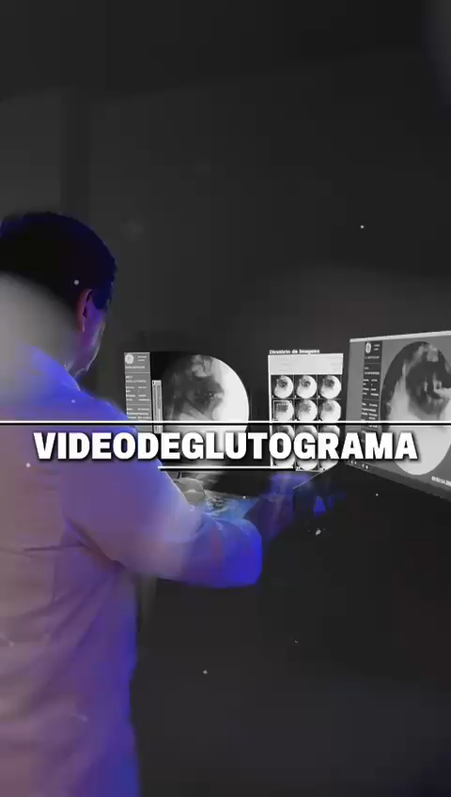

Slide 22
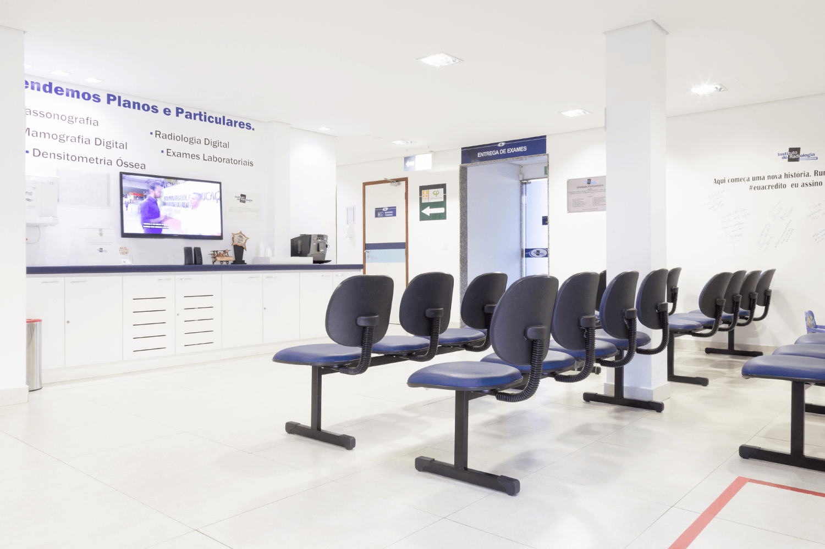
PARNAMIRIM
Endereço
Rua Edgar Dantas, 254| Parnamirim | Natal - RN
Densitometria Óssea de corpo total
Mamografia Digital
Raio-X Digital
Tomografia Computadorizada
Ultrassonografia Geral e Doppler
UNIDADE

Slide 23
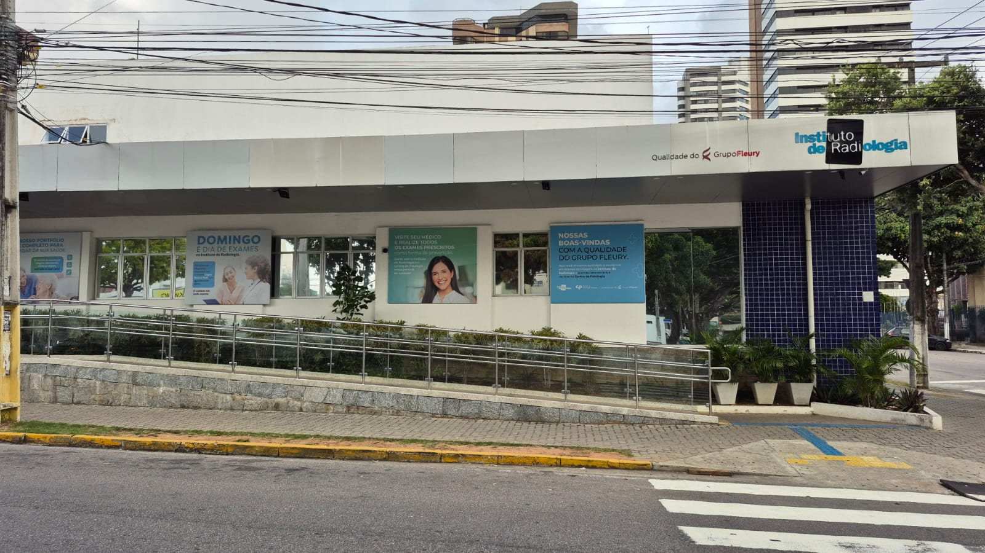
TIROL
Endereço
Av. Afonso Pena 744| Natal - RN
Densitometria óssea de corpo total
Densitometria óssea com TBS
Ecocardiograma
Ecocardiograma fetal
Mamografia Digital
Raio-X Digital
Ressonância Magnética (Signa Prime)
Tomografia Computadorizada
Ultrassonografia Geral e Doppler
Ressonância com Sedação
UNIDADE

Slide 24
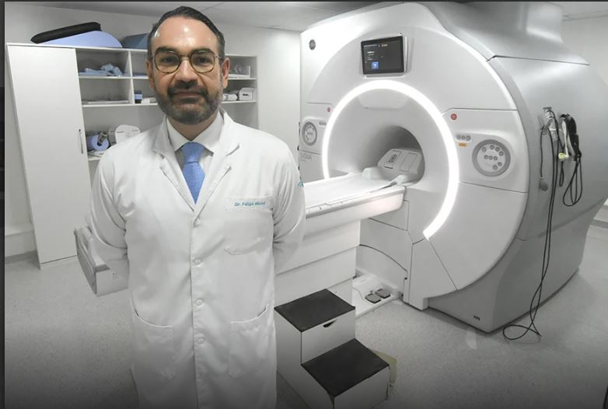
Ressonância Magnética Signa Prime
Equipamento de última geração da GE Healthcare, conhecido por sua alta resolução e velocidade. Ele reduz o tempo de exame, proporciona imagens mais nítidas e oferece uma experiência mais confortável para o paciente. O Signa Prime é um sistema de 1.5 Tesla que incorpora tecnologias como HyperBand, HyperSense e HyperCube para otimizar a formação de imagens e agilizar o processo de exame.
SIGNA PRIME NO TIROL

Slide 25
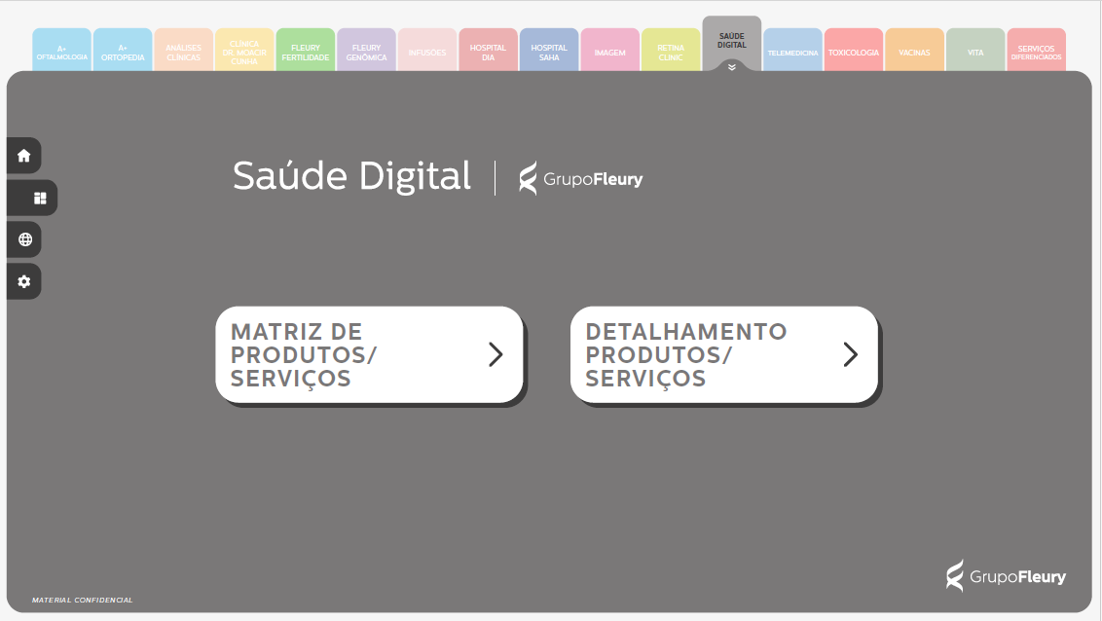

Slide 26
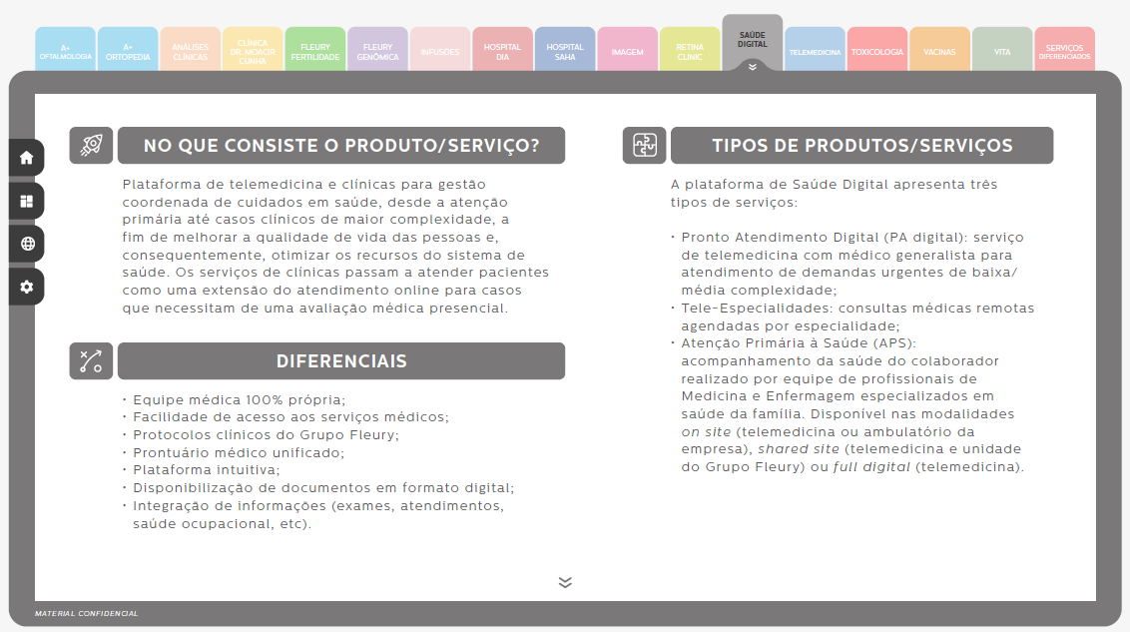

Slide 27
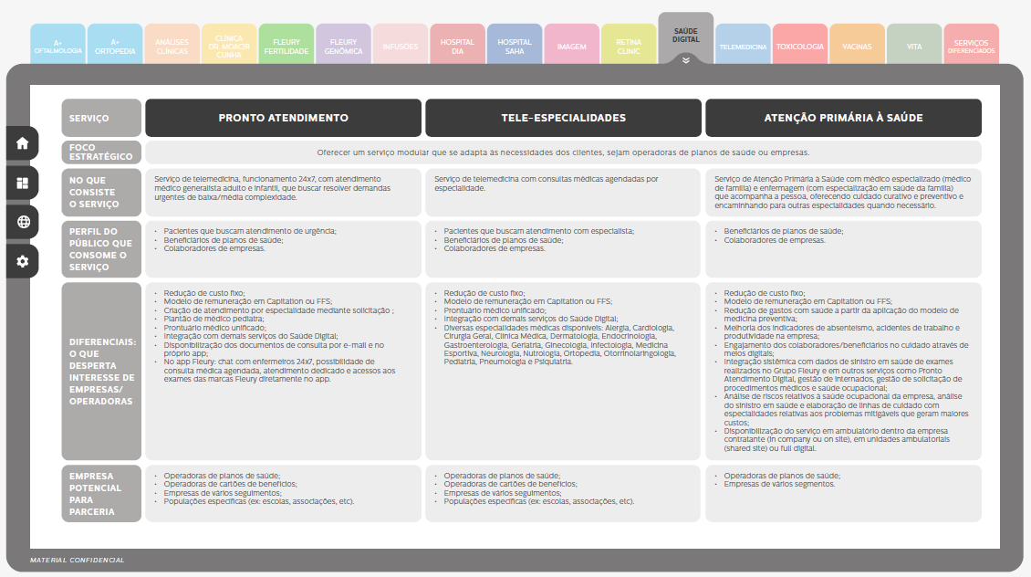

Slide 28
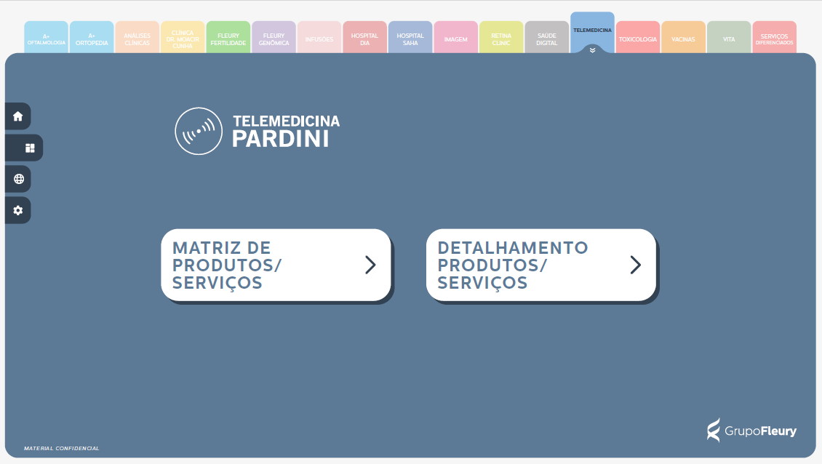

Slide 29
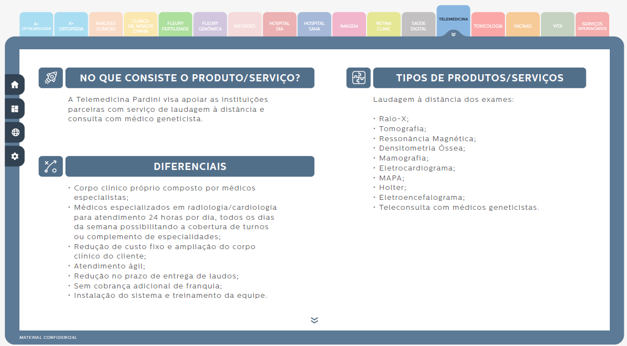

Slide 30
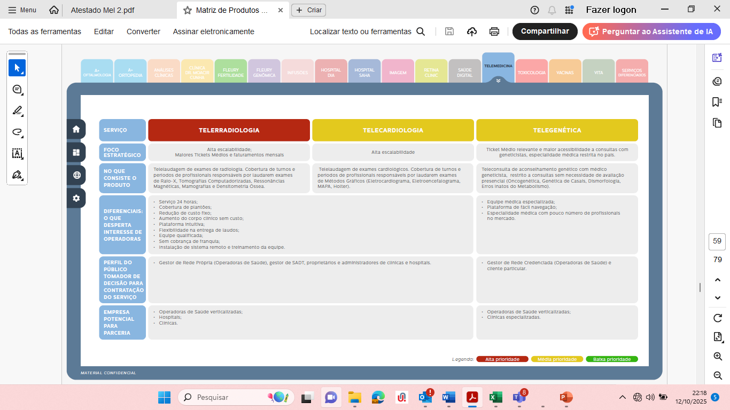

Slide 31
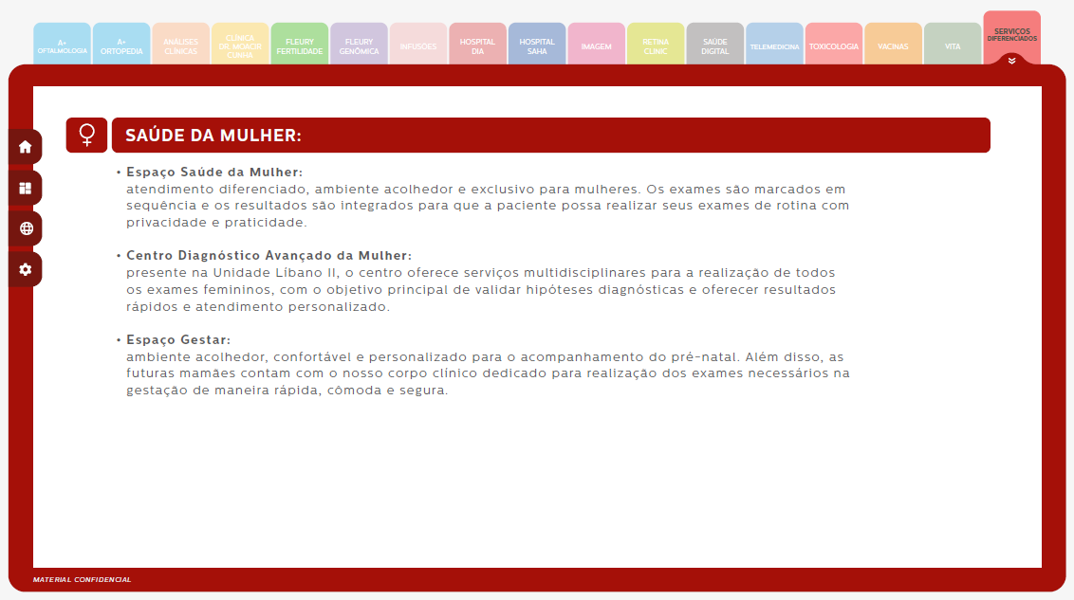

CONSÓRCIOS
Unidade Tirol
Cintilografia
Mamografia Digital
Raio-X Digital
Ressonância Magnética (SIGNA Prime)
Tomografia Computadorizada
Ultrassonografia Geral e Doppler
Unidade Lagoa Nova
Cintilografia
Mamografia Digital
Raio-X Digital
Ressonância Magnética
Tomografia Computadorizada
Ultrassonografia Geral e Doppler
Unidade Parnamirim
Mamografia Digital
Raio-X Digital
Tomografia
Ultrassonografia Geral e Doppler

Slide 32

CONSÓRCIOS
Unidade Tirol
Cintilografia
Mamografia Digital
Raio-X Digital
Ressonância Magnética (SIGNA Prime)
Tomografia Computadorizada
Ultrassonografia Geral e Doppler
Unidade Lagoa Nova
Cintilografia
Mamografia Digital
Raio-X Digital
Ressonância Magnética
Tomografia Computadorizada
Ultrassonografia Geral e Doppler
Unidade Parnamirim
Mamografia Digital
Raio-X Digital
Tomografia
Ultrassonografia Geral e Doppler

Slide 33
FORMAS DE CONTRATAÇÃO
LICITAÇÃO
Credenciamento
Pregão
Dispensa
CONSÓRCIOS EXISTENTES

Slide 34
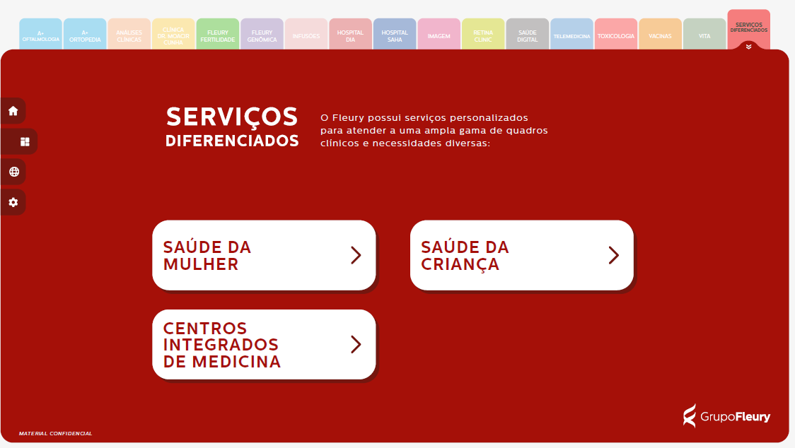

Mais de 18 mil exames por mês em nossas unidades
Equipamentos de Alta Tecnologia
Localização estratégica em diferentes bairros municípios
Equipe Especializada

Slide 35




EQUIPE
B2G - LICITAÇÕES
RELACIONAMENTO COMERCIAL RN
NATÁLIA BIANE
(31) 99693-1530
natalia.biane@grupopardini.com.br
THAIS CERCHI
(84) 99480-7279
thais.cerchi@grupofleury.com.br
CRISTIANA NEULAR
Analista Nordeste
(31) 99693-1530
cristiana.neular@grupopardini.com.br
DANILO OLIVEIRA
Executivo de Contas
(84) 98898-3063
danilo.osantos@grupofleury.com.br

Slide 36

Business to Government
b2g@grupofleury.com.br

